Slide 1

第三讲
二重积分在极坐标系下的计算

Slide 2
二重积分在极坐标系下的计算
一、引言
二、二重积分在极坐标系下的计算
三、举例

Slide 3
二重积分在极坐标系下的计算
一、引言
二、二重积分在极坐标系下的计算
三、举例

Slide 4
一、引言
（一）极坐标回顾

Slide 5





极坐标系
ρ
极径
P
θ
极角
ρ
极坐标
θ
O
x
规定：
极点
极轴
在极坐标系下：
以极点为圆心，ρ₀为半径的圆
与极轴夹角为θ₀的射线
上述两曲线的交点

Slide 6
极坐标与直角坐标的互化
P
ρ
θ
O
x
极点
极轴

Slide 7






极坐标与直角坐标的互化
y
1．极坐标化直角坐标
P
极坐标
ρ
直角坐标
θ
O
x
2．直角坐标化极坐标
极轴
直角坐标
极坐标
3．曲线的直角坐标方程化极坐标方程
将
代入曲线的直角坐标方程.
例
将
化为极坐标方程.

Slide 8
一、引言
（一）极坐标回顾
（二）为何考虑用极坐标
计算二重积分

Slide 9
一、引言
（一）极坐标回顾
（二）为何考虑用极坐标
计算二重积分

Slide 10


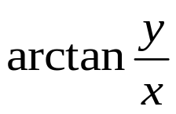
一般地
在
中
若
D为圆或圆的一部分
f(x,y)中含有
或
的项
则可以考虑用极坐标计算二重积分.

Slide 11
二重积分在极坐标系下的计算
一、引言
二、二重积分在极坐标系下的计算
三、举例

Slide 12
二重积分在极坐标系下的计算
一、引言
二、二重积分在极坐标系下的计算
三、举例

Slide 13
二、二重积分在极坐标系下的计算
（一）二重积分计算公式
（二）化为累次积分方法
（三）小结

Slide 14
二、二重积分在极坐标系下的计算
（一）二重积分计算公式
（二）化为累次积分方法
（三）小结

Slide 15



将直角坐标系下二重积分化为极坐标系下二重积分
1．面积元素dσ的变化
在极坐标系下, 用一组同心圆ρ =常数
及一组射线 θ =常数划分区域D
面积元素

Slide 16






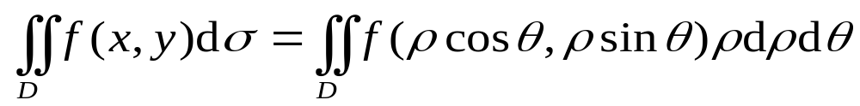
将直角坐标系下二重积分化为极坐标系下二重积分
1．面积元素dσ的变化
在极坐标系下, 用一组同心圆ρ =常数
及一组射线 θ =常数划分区域D
面积元素
2．被积函数f(x,y)的变化
3．积分区域D的变化
将积分区域D的边界曲线用极坐标表示
极坐标系下二重积分公式

Slide 17
二、二重积分在极坐标系下的计算
（一）二重积分计算公式
（二）化为累次积分方法
（三）小结

Slide 18
二、二重积分在极坐标系下的计算
（一）二重积分计算公式
（二）化为累次积分方法
（三）小结

Slide 19
将极坐标系下的二重积分化为累次积分
1．积分次序的选择：
一般选择先ρ后θ的次序
2．积分限的确定：
以先ρ后θ的次序为例
β
α
先定θ的积分限
在区域D的左下侧作从极点出发的射线，
逆时针转动，开始与区域D相交时，交点的极角为θ的下限.
β
α
继续转动，最后与区域D相交时，交点的极角为θ的上限.
o
x

Slide 20








将极坐标系下的二重积分化为累次积分
1．积分次序的选择：
一般选择先ρ后θ的次序
2．积分限的确定：
以先ρ后θ的次序为例
β
α
先定θ的积分限
再定ρ的积分限
在θ的上下限之间作从极点出发的射线，
穿入区域时，其边界曲线 所确定的 为ρ的下限.
o
x
穿出区域时，其边界曲线 所确定的 为ρ的上限.

Slide 21

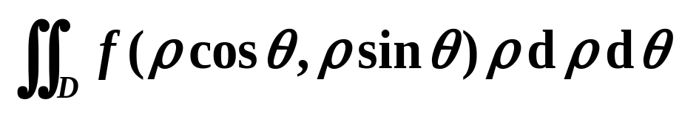



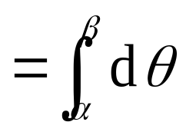
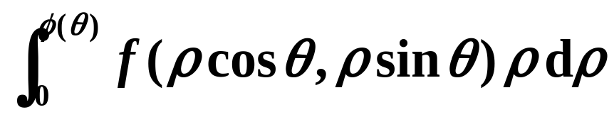


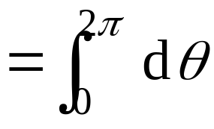
特例
1．极点在D的边界上
x
2．极点在D的内部
x

Slide 22
二、二重积分在极坐标系下的计算
（一）二重积分计算公式
（二）化为累次积分方法
（三）小结

Slide 23
二、二重积分在极坐标系下的计算
（一）二重积分计算公式
（二）化为累次积分方法
（三）小结

Slide 24
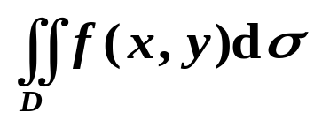





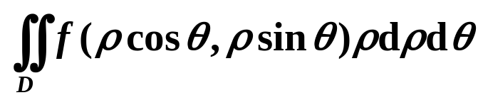
利用极坐标计算二重积分的步骤
D为圆或圆的一部分
考虑是否用极坐标计算
f(x,y)中含有
或
三变、一勿忘
积分区域
D
极坐标表示
化为极坐标系下
二重积分
被积函数
面积元素
一个勿忘
积分次序：
一般先ρ后θ
化为累次积分
定限方法：
旋转、发射
计算累次积分
注意
对一个变量积分时，将另一个变量视为常数

Slide 25
二重积分在极坐标系下的计算
一、引言
二、二重积分在极坐标系下的计算
三、举例

Slide 26
二重积分在极坐标系下的计算
一、引言
二、二重积分在极坐标系下的计算
三、举例

Slide 27
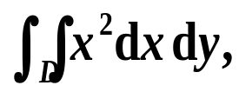


例1
计算
其中
是两圆
围成的区域.

Slide 28
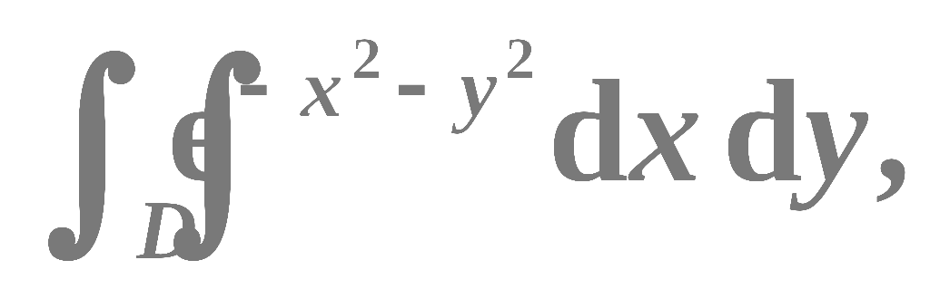

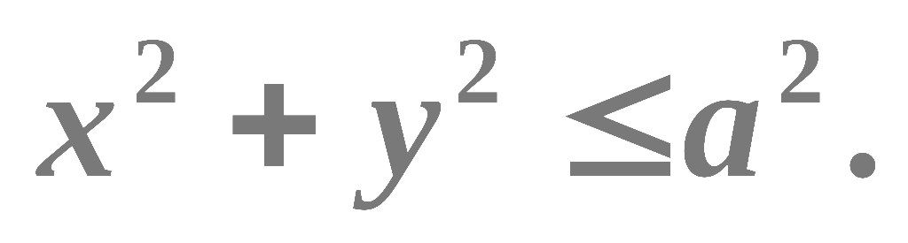
例2
计算
其中
是圆

Slide 29
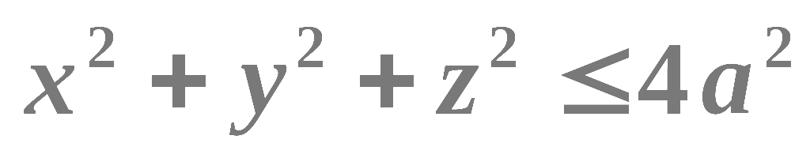
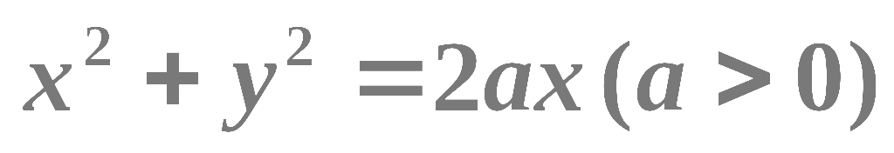



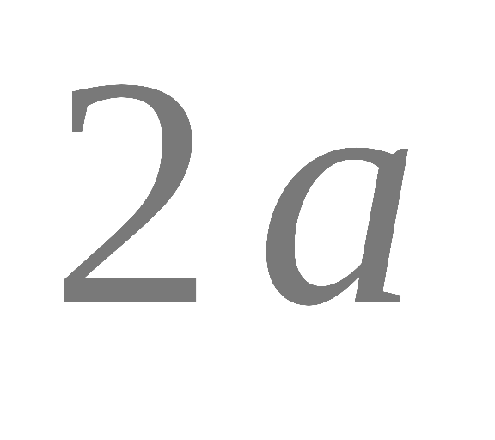

例3
求球体
被圆柱面
所截得的(含在柱面内的)立体的体积.

Slide 31
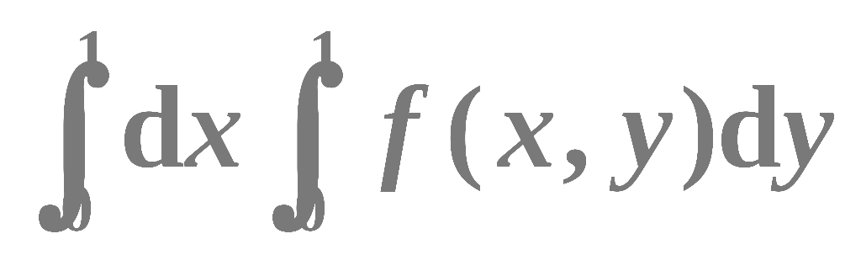
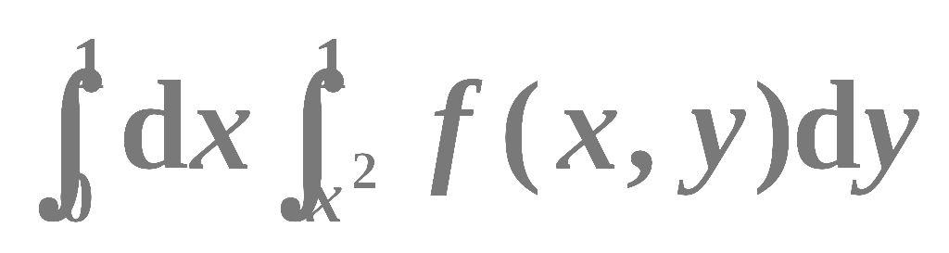
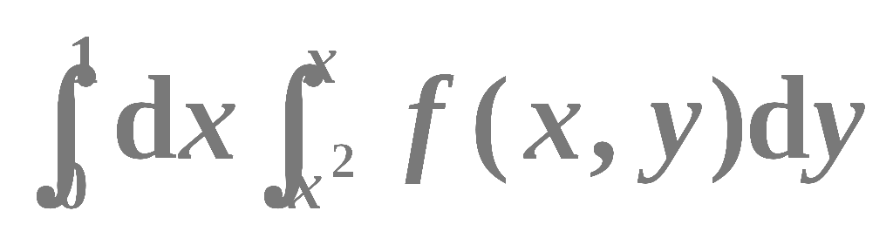
例4
化下列二次积分为极坐标形式的二次积分

